Slide 1
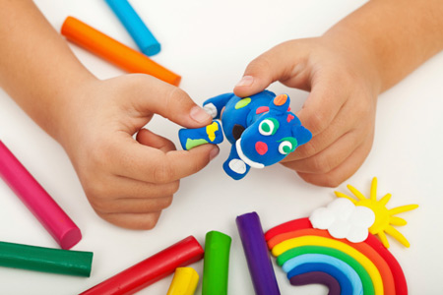
Муниципальное бюджетное дошкольное образовательное учреждение «Детский сад №123» г. Владивосток Виды изобразительной деятельности в работе с детьми дошкольного возраста.
Выполнила: Марченко И.В

Slide 2
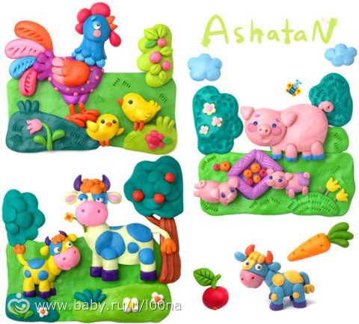
Пластилинография

Slide 3
Что такое « Пластилинография »?
Пластилинография — это нетрадиционная техника лепки, которая выражается в «рисовании» пластилином более или менее выпуклых по объёму (барельефных) изображений на горизонтальной поверхности.

Slide 4
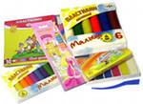
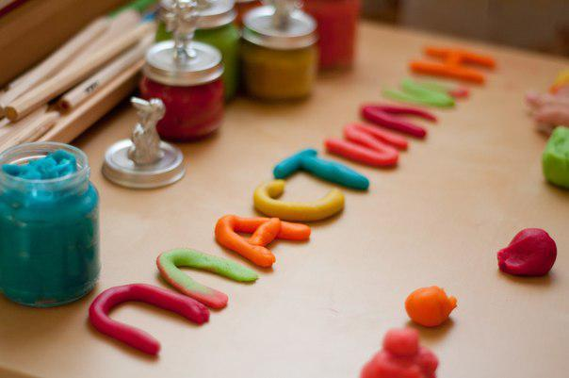
Что такое пластилин?
Пластилин (итал. plastilina, от др.-греч. πλαστός — лепной) — материал для лепки.
Изготовляется из очищенного и размельченного порошка глины с добавлением воска, сала и других веществ, препятствующих высыханию. Окрашивается в различные цвета.
Служит для выполнения различных фигур и изображений.

Slide 6
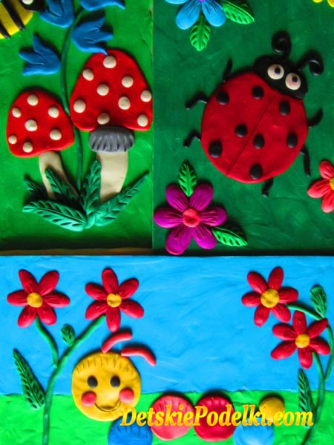
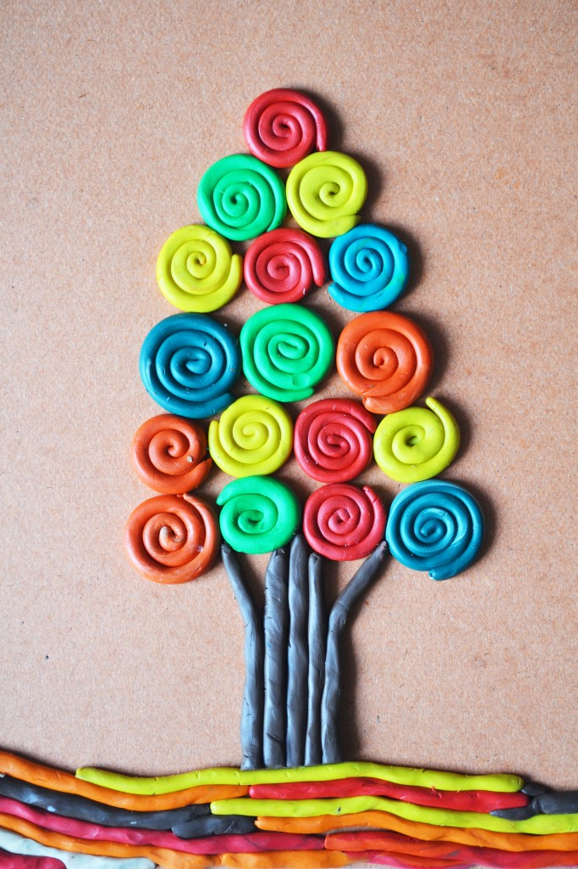
ЦЕЛЬ: всестороннее развитие ребёнка дошкольного возраста посредством пластилинографии.

Slide 7
ЗАДАЧИ:
1. Научить передавать образ предметов, явлений окружающего мира посредством пластилинографии.
2. Учить принимать задачу, слушать и слышать речь воспитателя действовать по образцу, а затем по словесному указанию.
3. Знакомить с цветовой гаммой, с вариантами композиций и разным расположением изображения на листе бумаг.
4. Поддерживать стремление самостоятельно сочетать знакомые техники, помогать осваивать новые, по собственной инициативе объединять различные способы изображения.
5. Поощрять детей воплощать в художественной форме свои представления, переживания, чувства, мысли; поддерживать личностное творческое начало.
6. Развивать мелкую моторику, координацию движения рук, глазомер.
7. Воспитывать навыки аккуратной работы с пластилином.

Slide 8
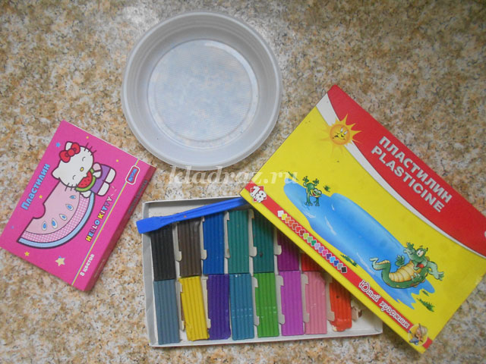
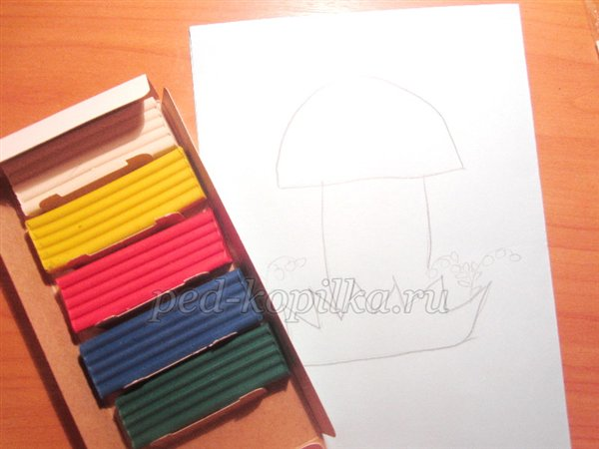
пластил\images.jpg

Slide 9
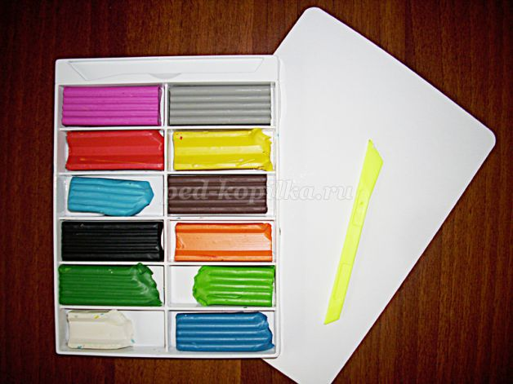
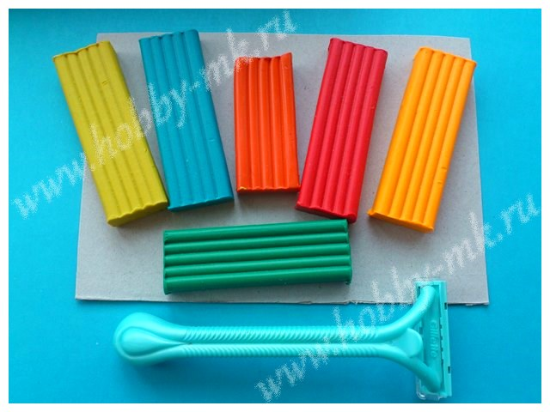
Материалы, используемые в пластилинографии
Пластилин (разных цветов).
Пластиковые дощечки для выполнения работ.
Стеки.
Картон (однотонный и цветной),желательно плотный.
Можно также творчески использовать любые плотные поверхности: дерево, стекло, пластик.
Бросовый материал - для создания игровых фантазийных изображений: бумага разной фактуры , фантики от конфет, семечки, зернышки, пуговицы, пластиковые ёмкости и т.д.

Slide 10
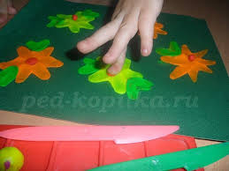
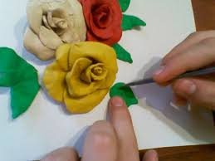
Приемы работы с пластилином:пластил\ии.jpg
Сплющивание
Раскатывание
Вытягивание
Налепливание
Прижимание
Надавливание
Намазывание
Размазывание

Slide 11
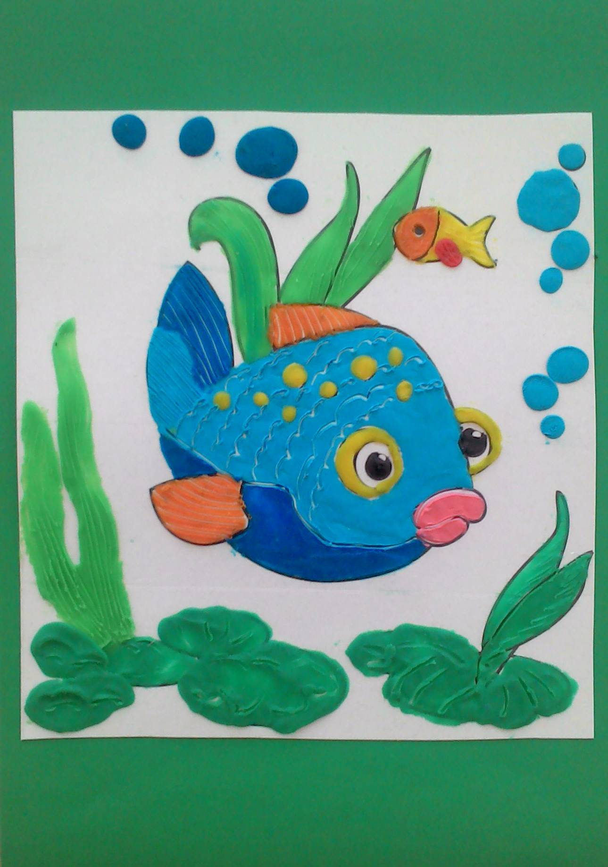
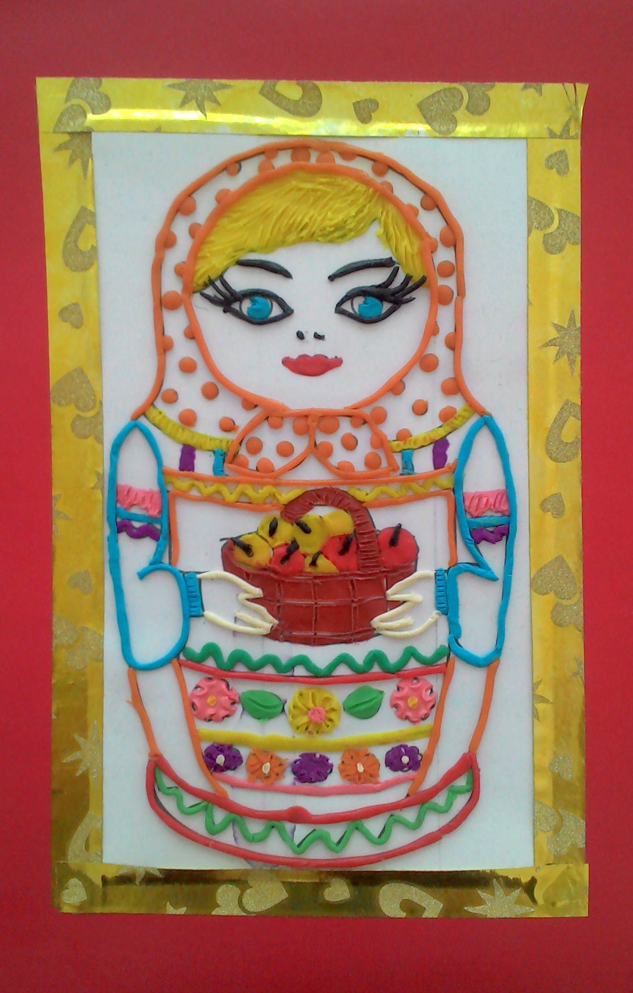
Прямая пластилинография - изображение лепной картины на горизонтальной поверхности.

Slide 12
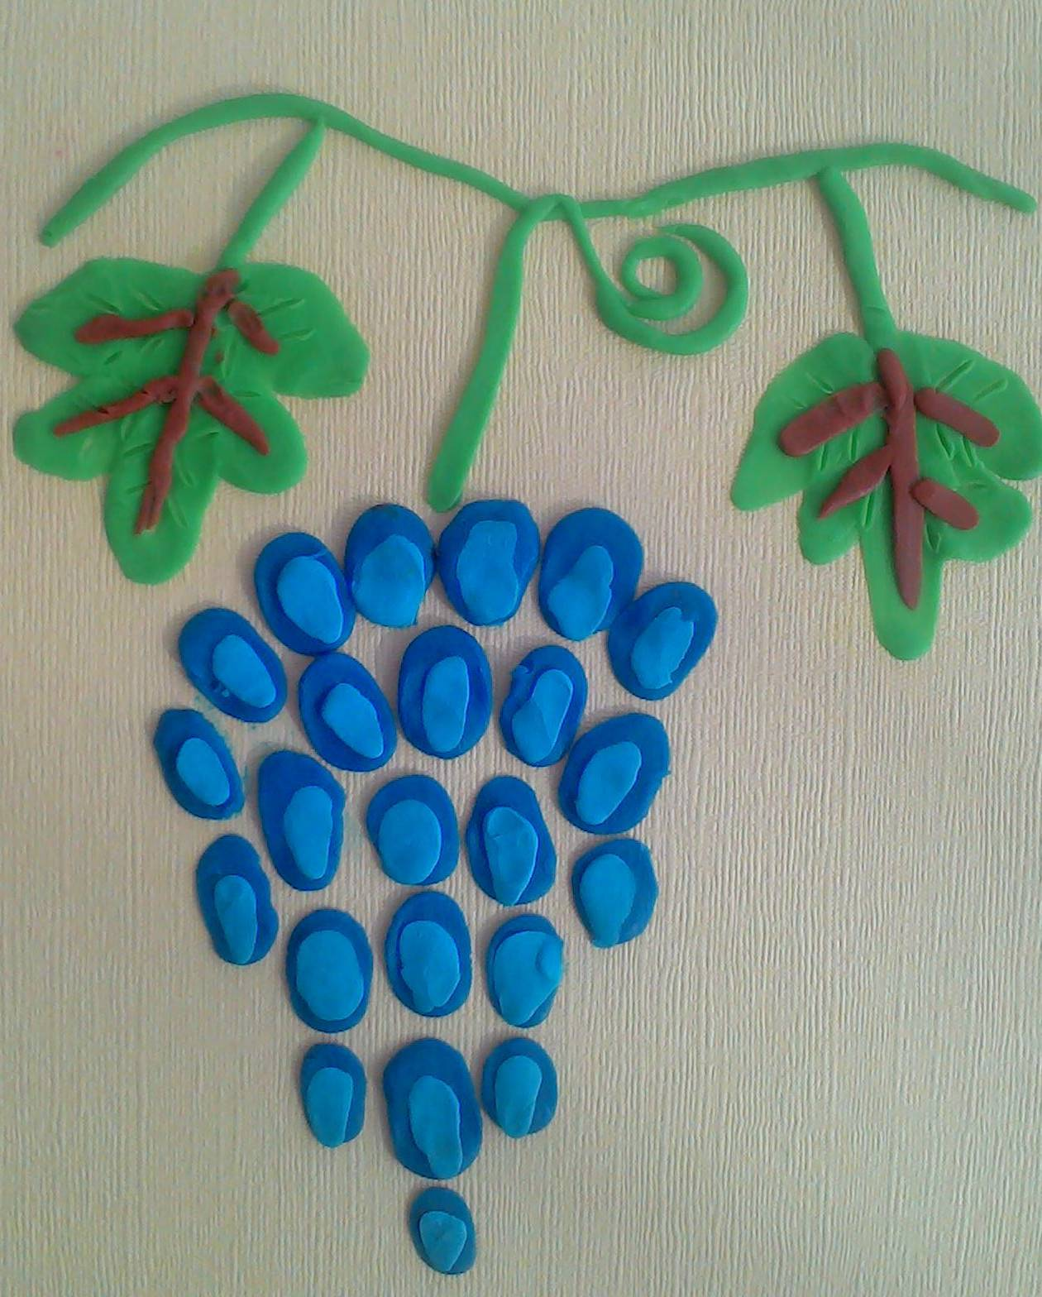
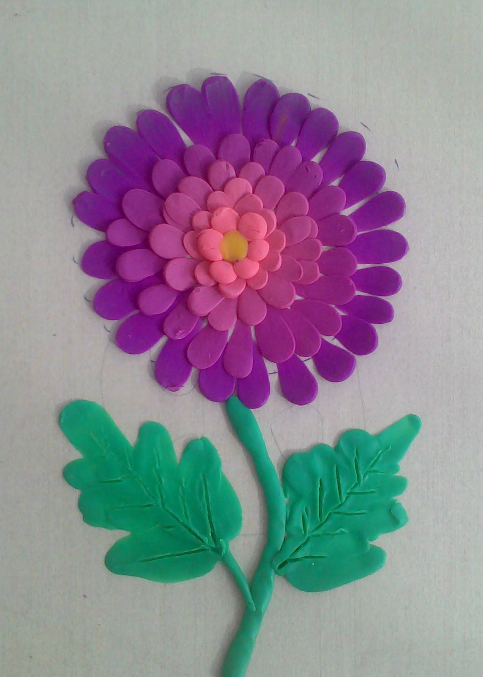
Контурная пластилинография - изображение объекта по контуру, с использованием «жгутиков».

Slide 13
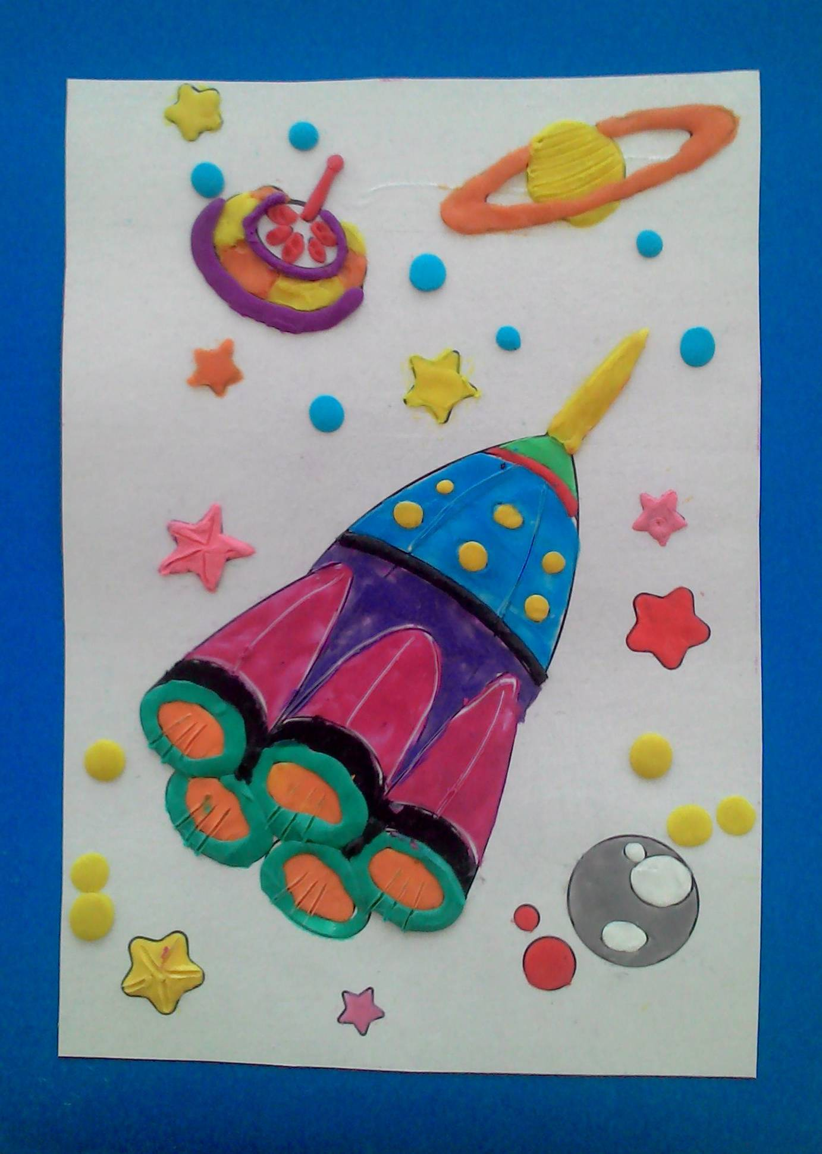
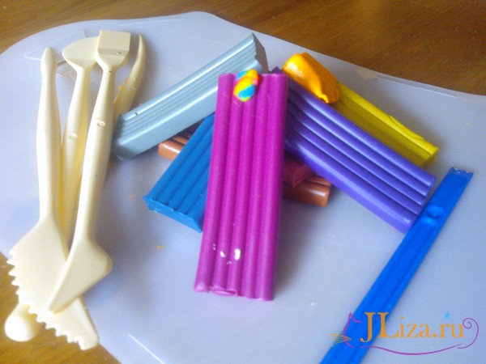
Многослойная пластилинография–объемное изображение лепной картины на горизонтальной поверхности, с последовательным нанесением слоев.

Slide 14
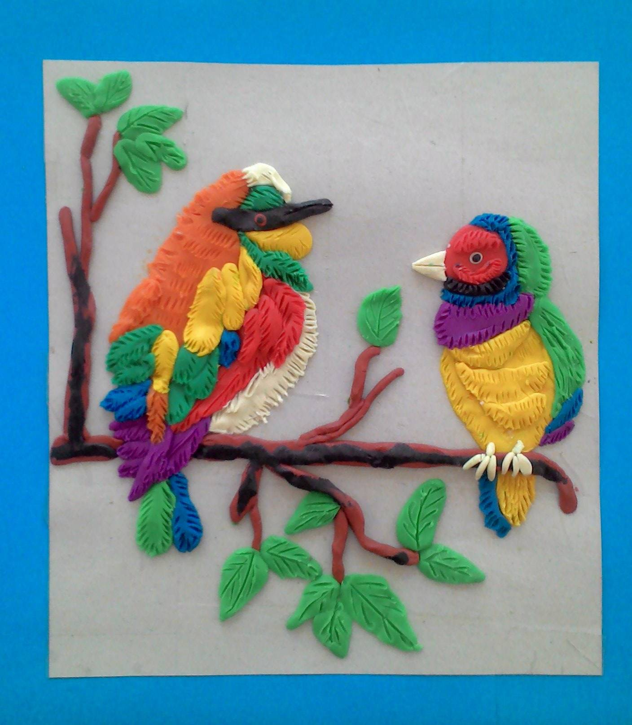
Модульная пластилинография– изображение лепной картины на горизонтальной поверхности с использованием валиков, шариков, косичек, многослойных дисков.

Slide 15
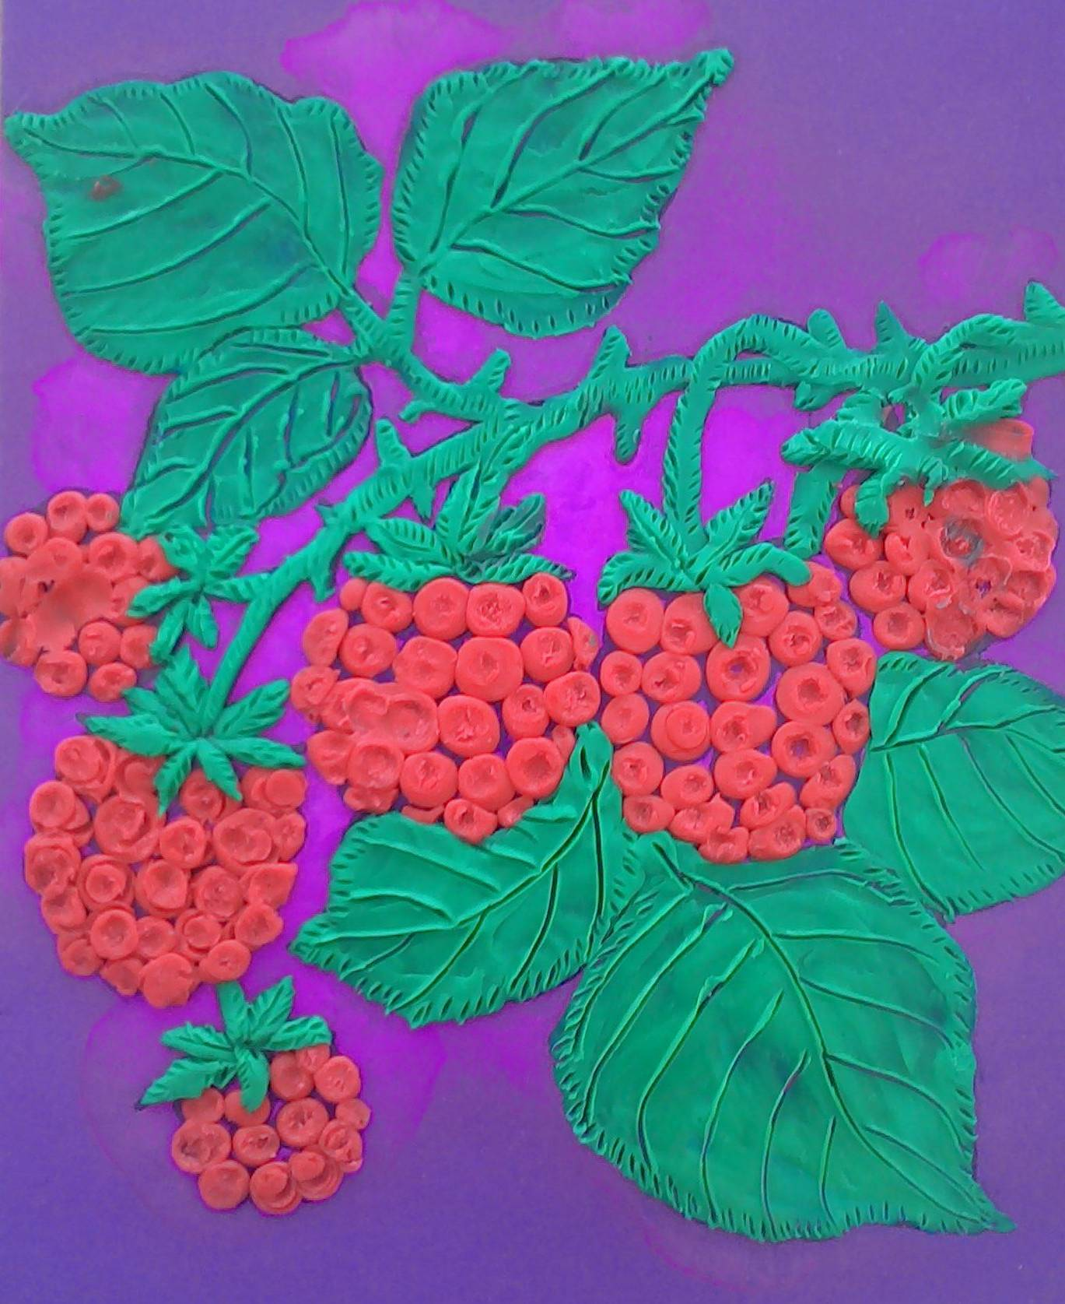
Мозаичная пластилинография- изображение лепной картины на горизонтальной поверхности с помощью шариков из пластилина или шарикового пластилина.

Slide 16
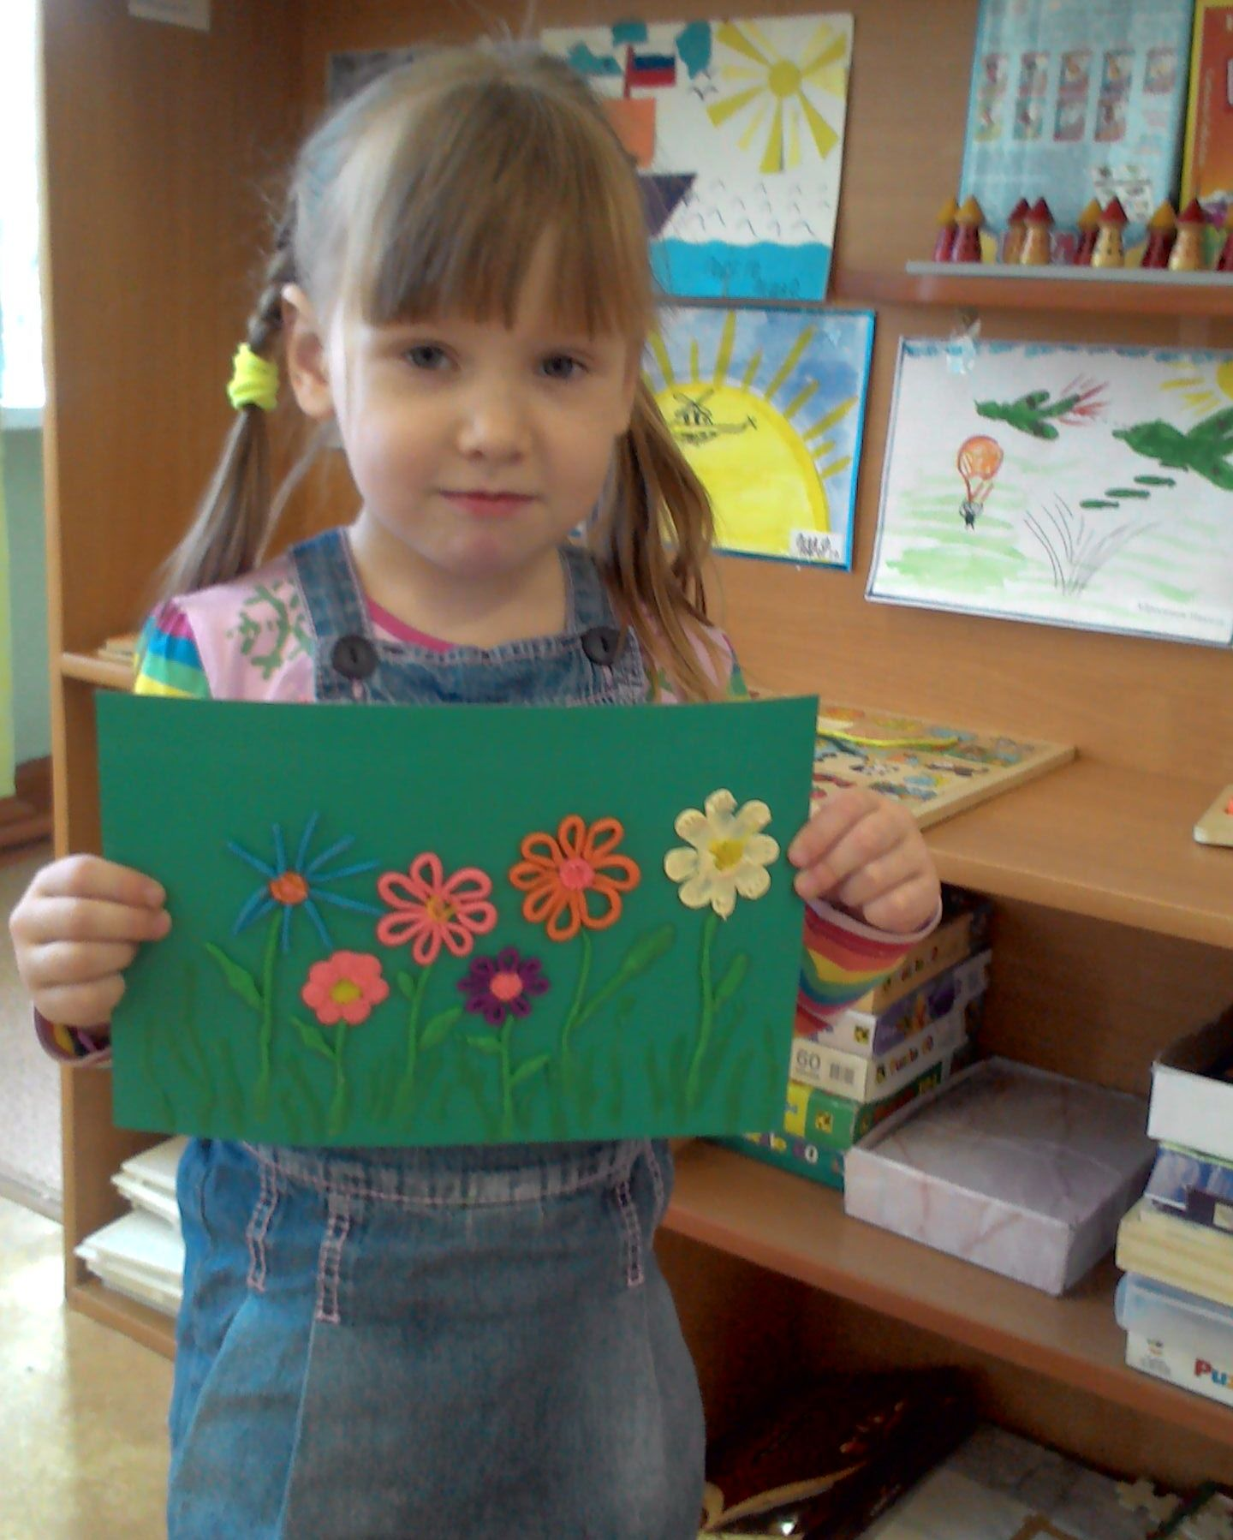
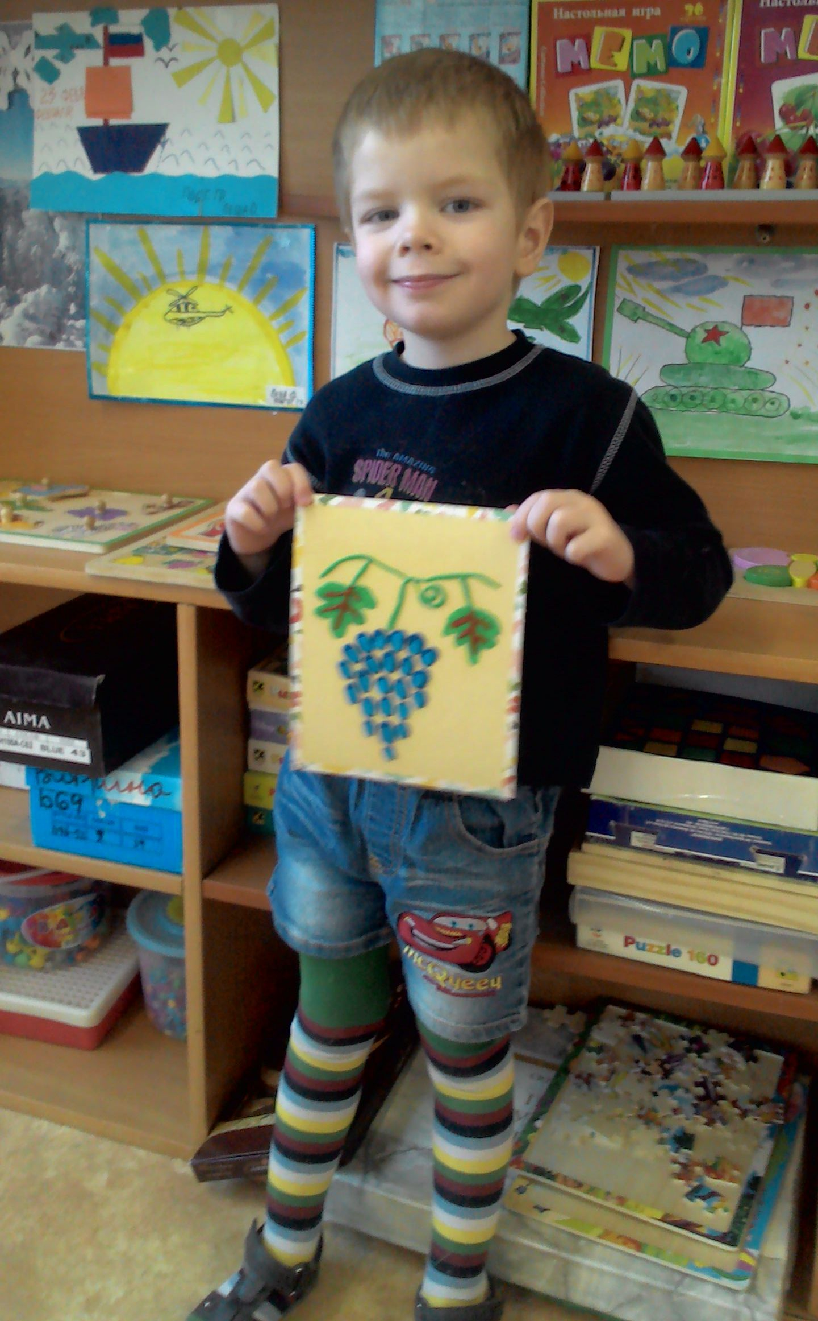

Slide 17
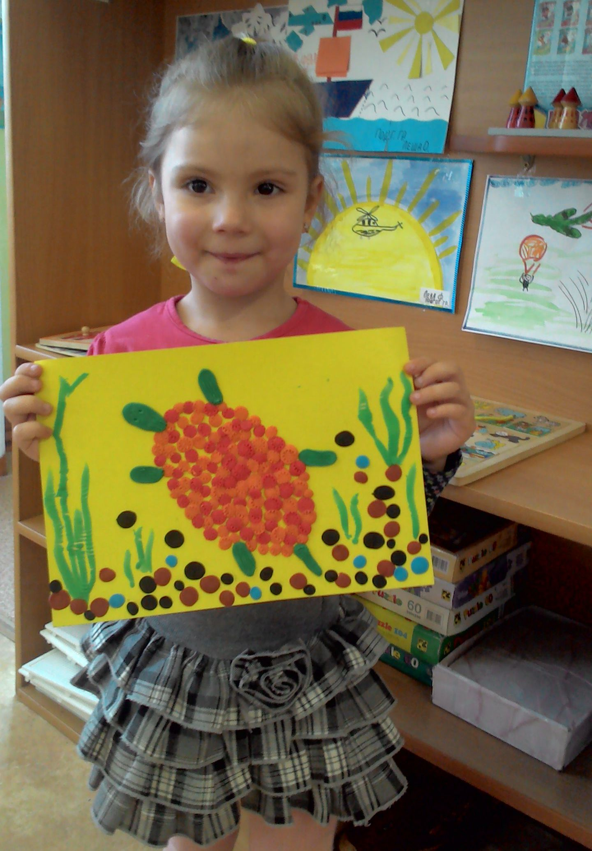
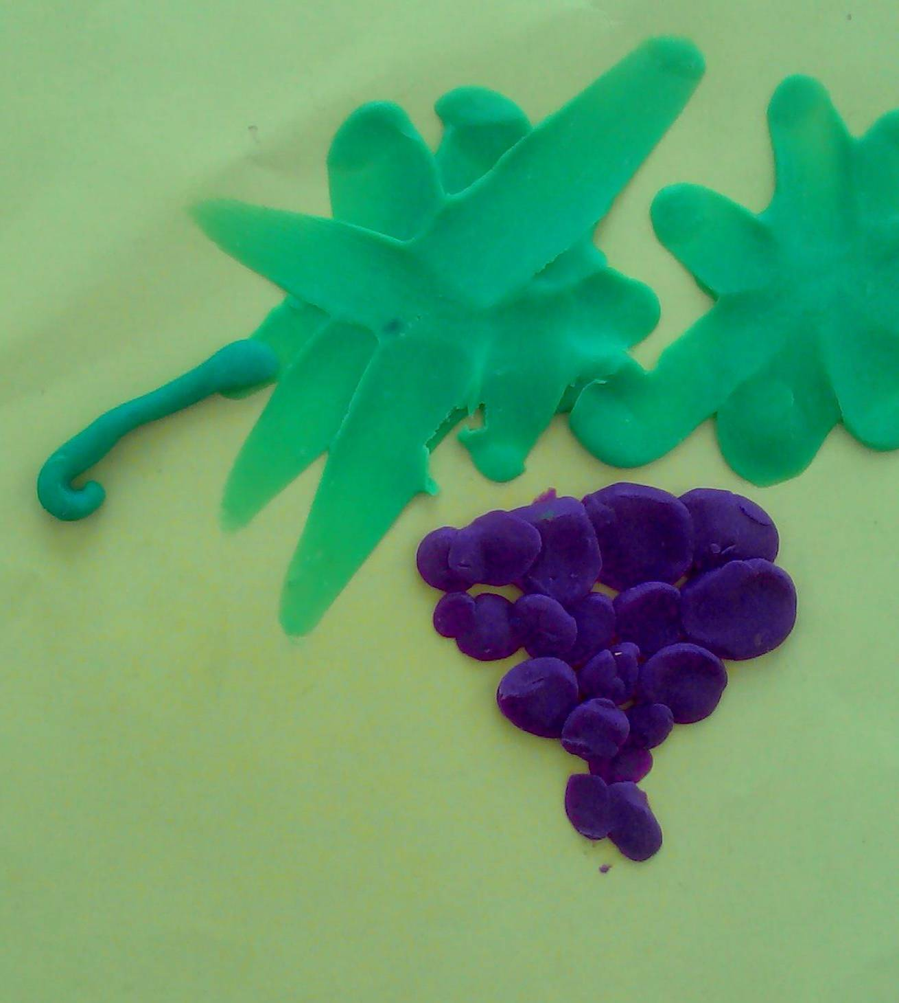

Slide 18
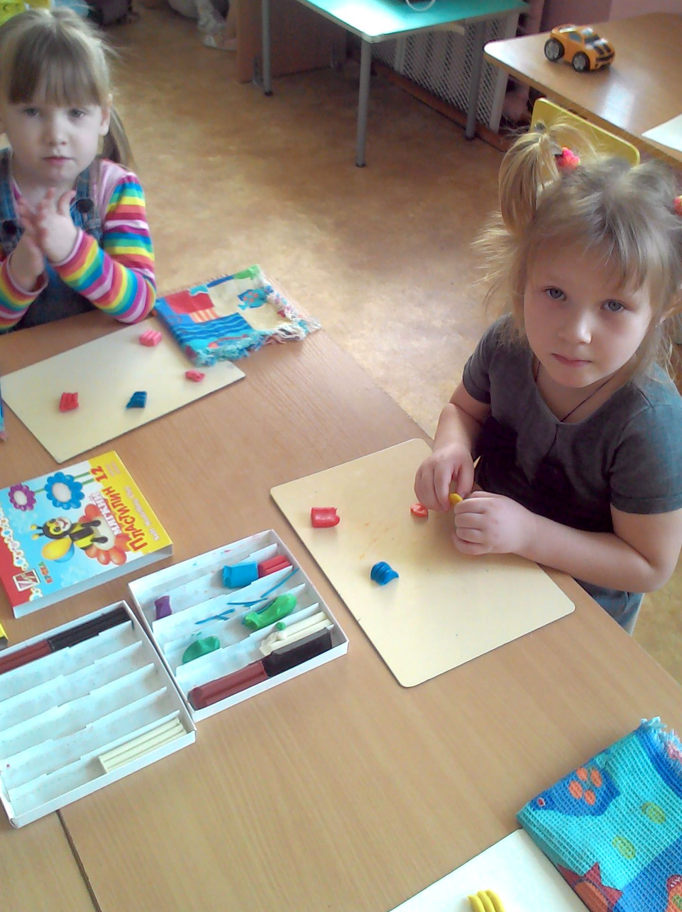
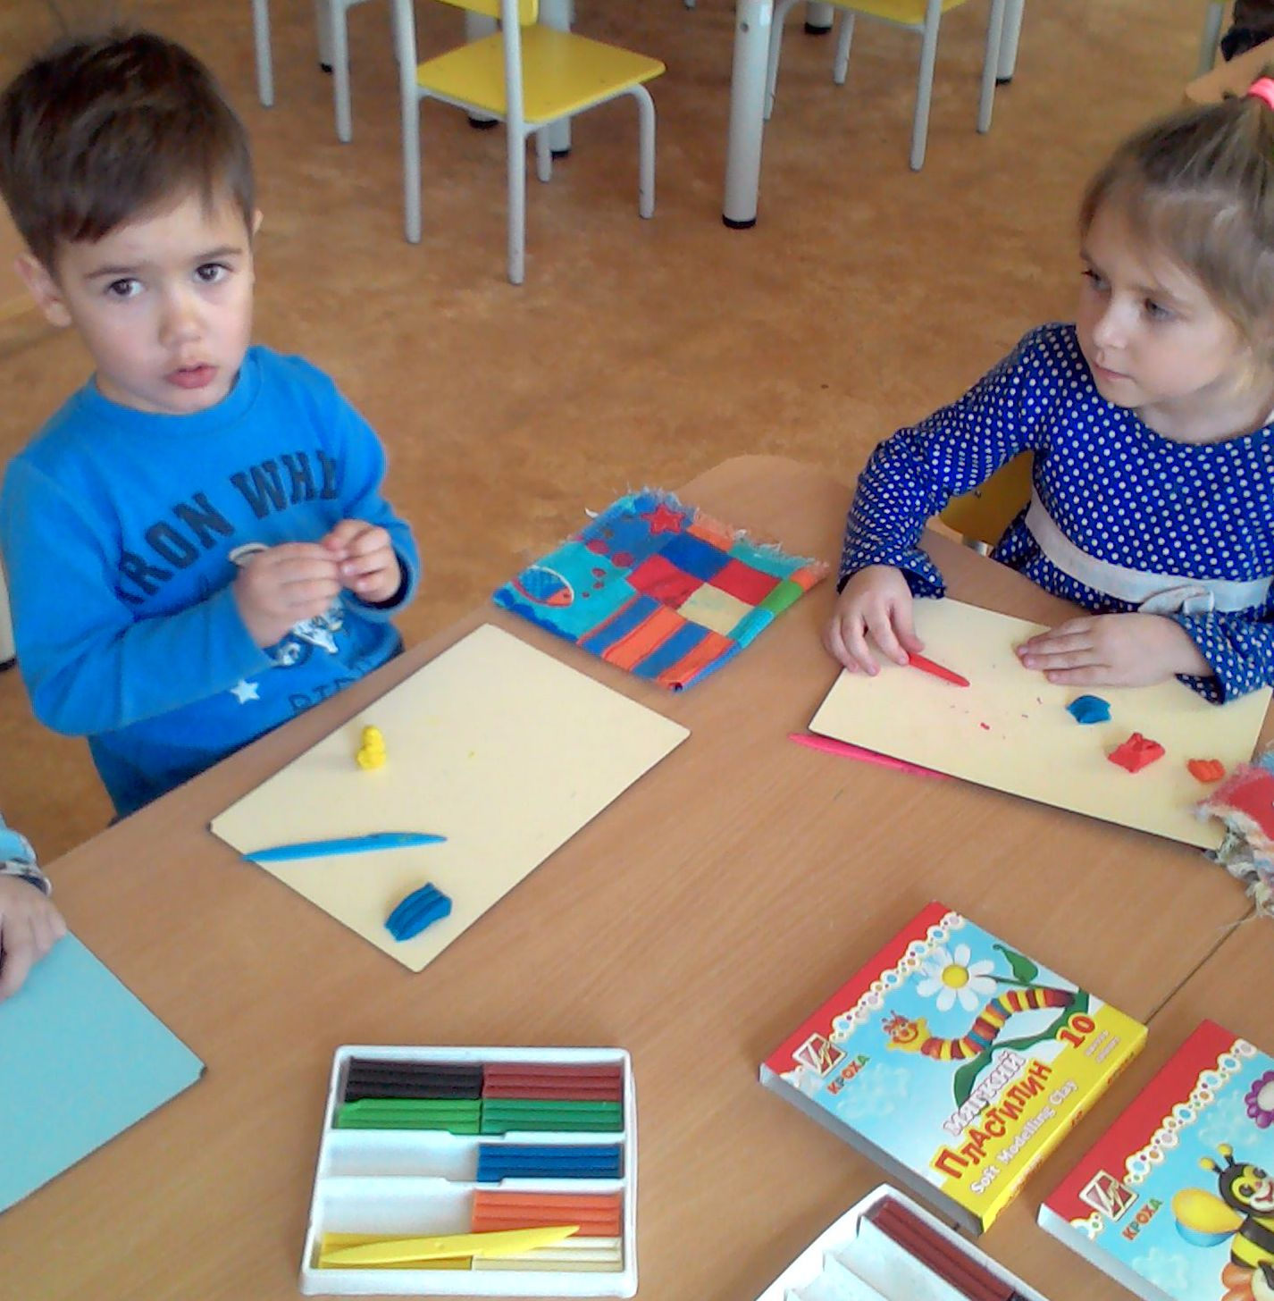

Slide 19
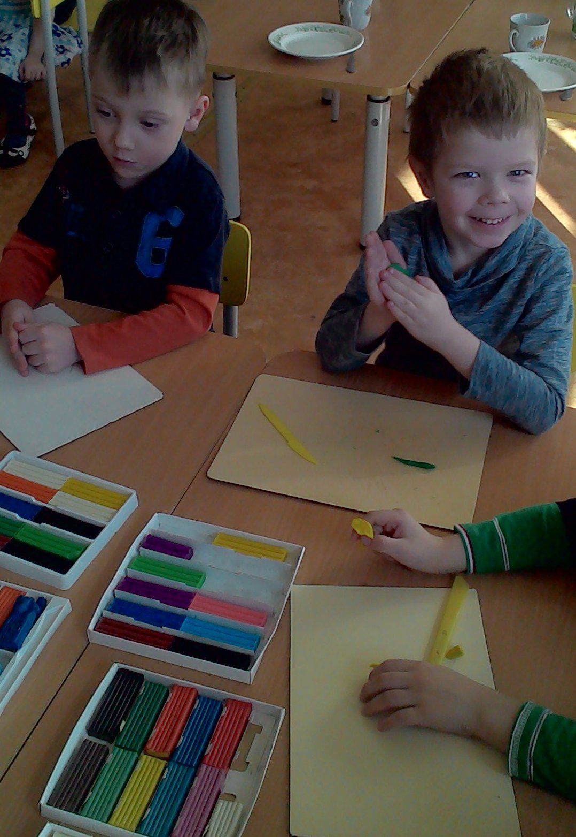
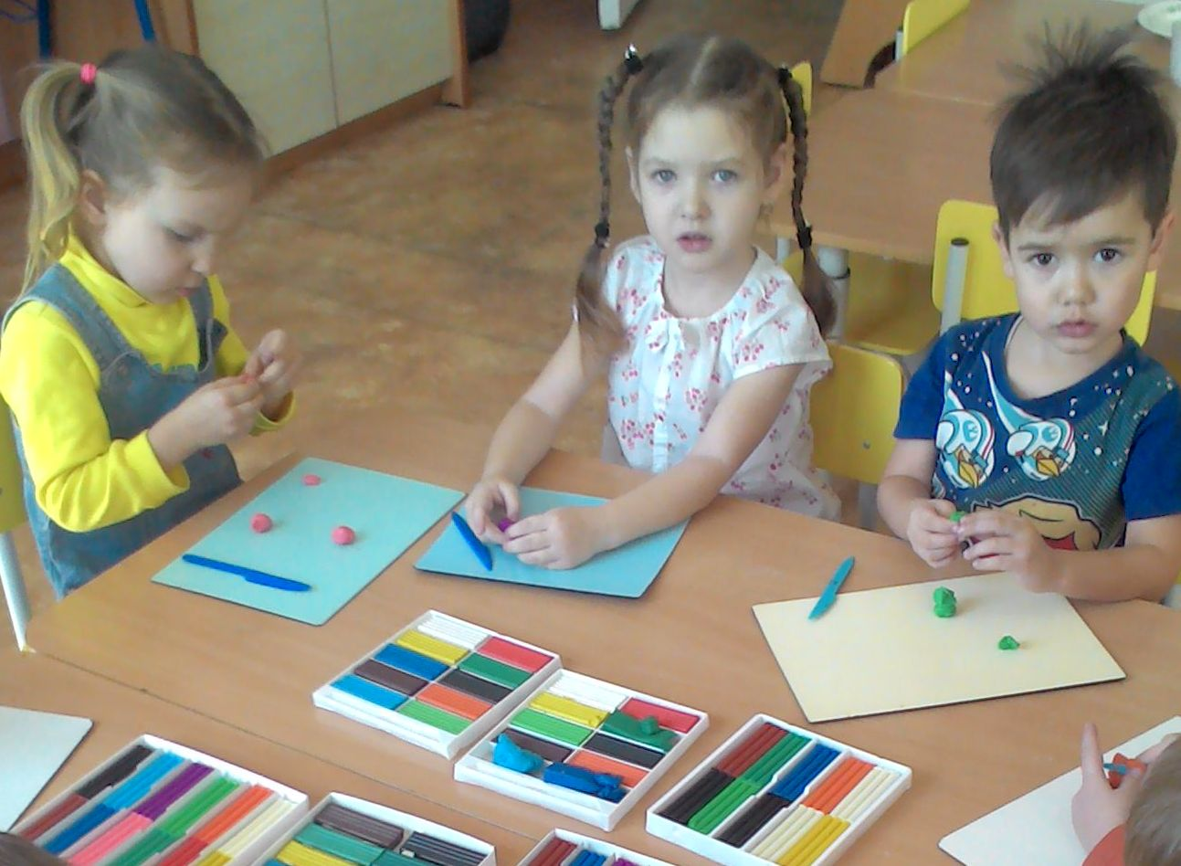

Slide 20
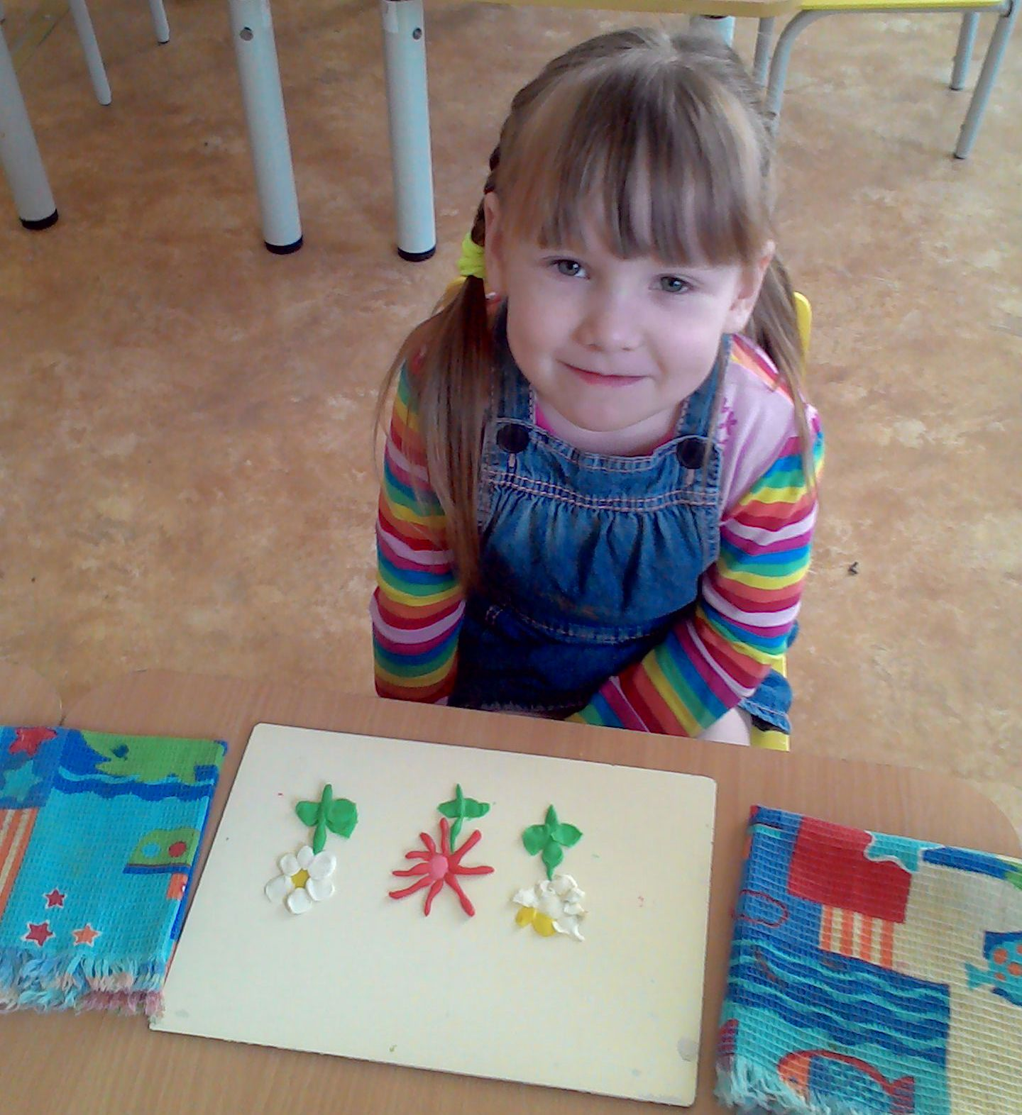
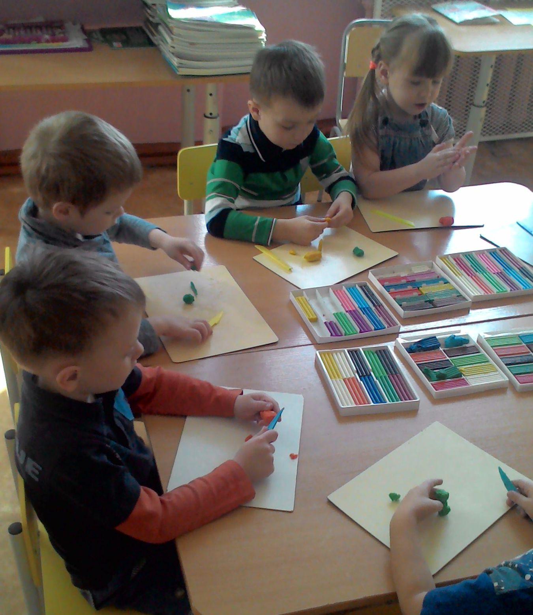

Slide 21
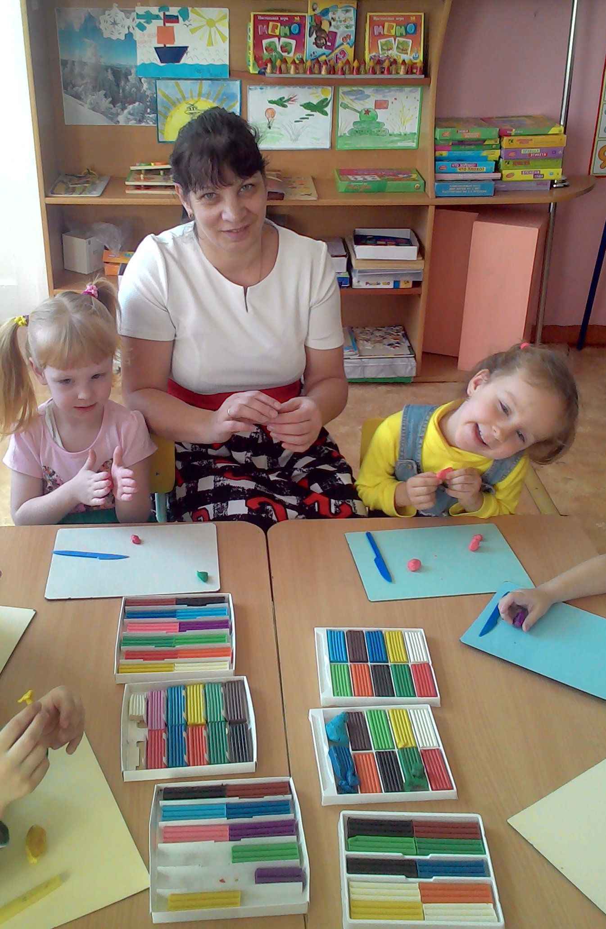
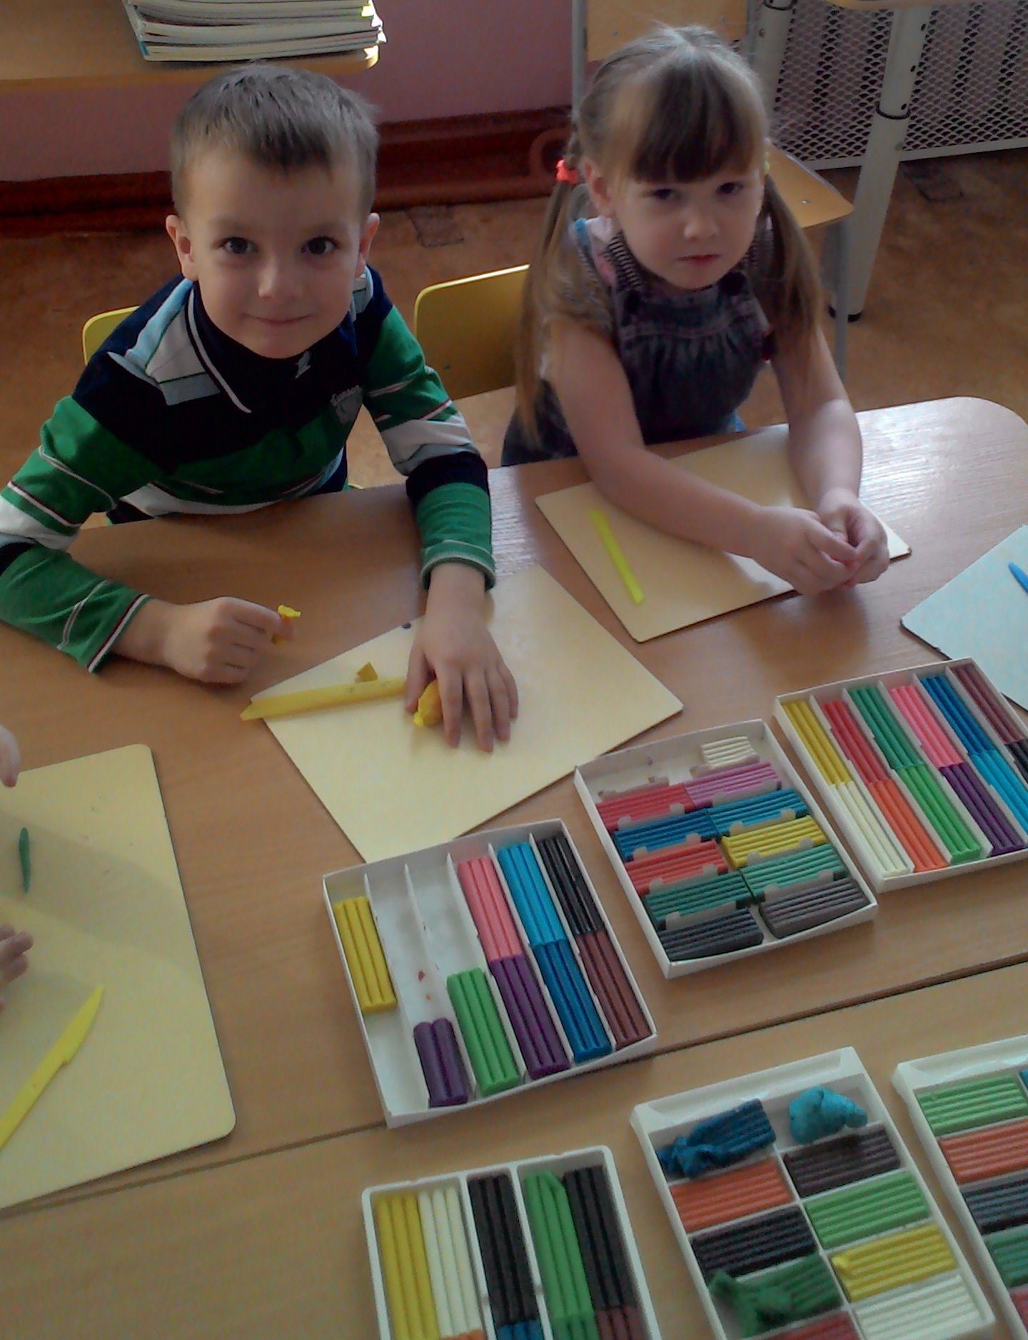

Slide 22
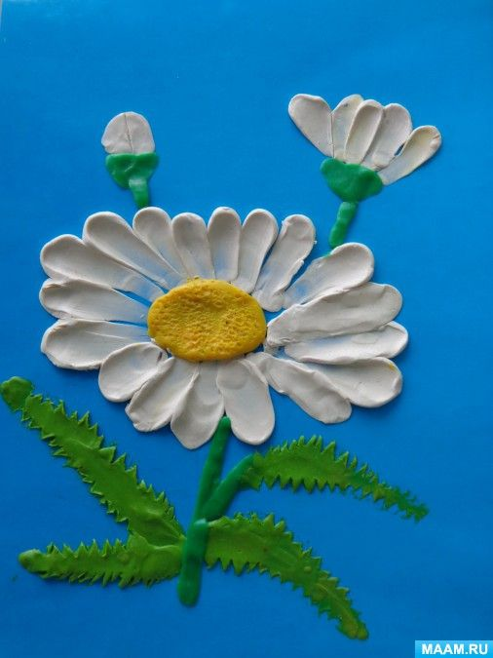
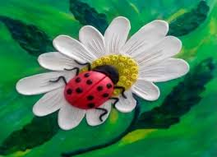
Пластилинография – это универсальный метод развития эстетического вкуса, мелкой моторики пальцев, творческих способностей дошкольников любого возраста.

